Slide 1


PHÒNG GD &ĐT LONG BIÊN
TRƯỜNG TIỂU HỌC PHÚC LỢI
TIẾNG VIỆT
ĐỌC
BÀI 8 : LŨY TRE (TIẾT 1+2)

Slide 2





LẤY KẸO CHO ẾCH XANH

Slide 3


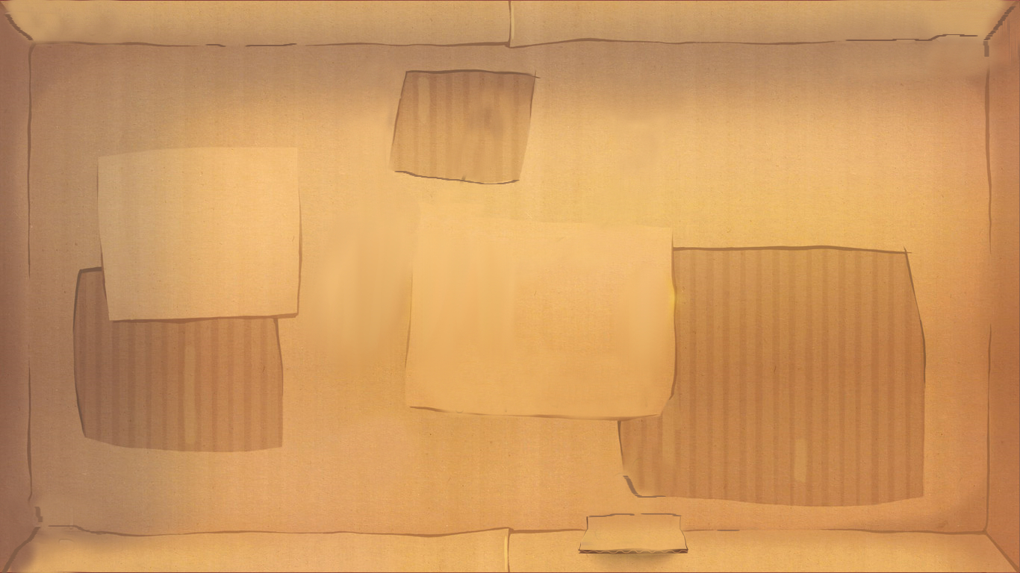





Bắt đầu!
Bài Hạt thóc do tác giả nào sáng tác?
HẾT GIỜ
A. Ngọc Châu
B. Ngô Hoài Chung
C. Tố Hữu
D. Tô Hoài

Slide 4
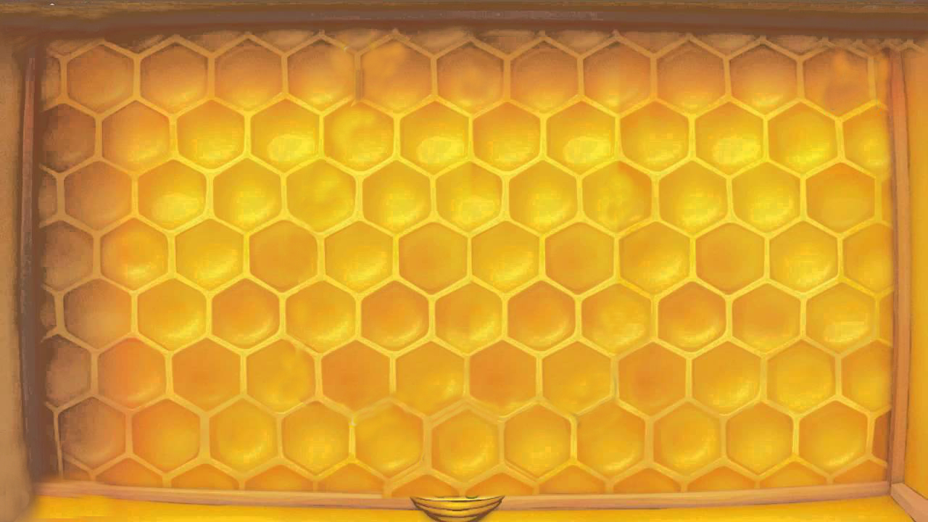
Bắt đầu!
Hạt thóc được sinh ra ở đâu?
HẾT GIỜ
A. Sông
B. Giấc mơ
C. Câu chuyện
D. Cánh đồng

Slide 5
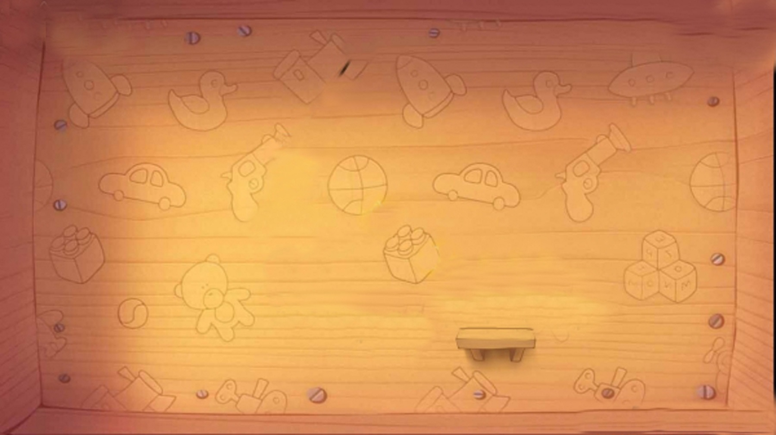
Bắt đầu!
Hạt thóc quý giá như thế nào với con người?
HẾT GIỜ
A. nuôi sống con người
B.một thức quà
C. một loại thực phẩm
D. Món ăn

Slide 6

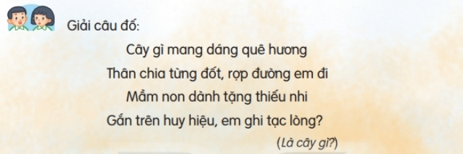

Slide 7

Thứ tư ngày 16 tháng 2 năm 2022
Tiếng Việt
Đǌ: Lũy tre (tiết 1+2)

Slide 8
Yêu cầu cần đạt:
- Đọc đúng các từ khó, đọc rõ ràng bài đọc Lũy tre.
- Hiểu được vẻ đẹp của cây tre và vẻ đẹp thiên nhiên làng quê.
- Hiểu nội dung bài: Bài thơ ca ngợi cây tre là biểu tượng cho sức sống bền bỉ, kiên cường, đoàn kết của người dân Việt Nam; Cây tre còn là người bạn thân thiết của mỗi gia đình.

Slide 9
Lũy tre
Đọc mẫu
Mỗi sớm mai thức dậy
Lũy tre xanh rì rào
Ngọn tre cong gọng vó
Kéo mặt trời lên cao.
Bỗng gà lên tiếng gáy
Xôn xao ngoài lũy tre
Đêm chuyền dần về sáng
Mầm măng đợi nắng về.
Những trưa đồng đầy nắng
Trâu nằm nhai bóng râm
Tre bần thần nhớ gió
Chợt về đầy tiếng chim.
Mặt trời xuống núi ngủ
Tre nâng vầng trăng lên
Sao,sao treo đầy cành
Suốt đêm dài thắp sáng.
Notes:
Thiết kế bởi: Hương Thảo - tranthao121006@gmail.com

Slide 10

Lũy tre
Bài đọc gồm mấy khổ thơ?
Đọc nối tiếp đoạn
1
3
Mỗi sớm mai thức dậy
Lũy tre xanh rì rào
Ngọn tre cong gọng vó
Kéo mặt trời lên cao.
Bỗng gà lên tiếng gáy
Xôn xao ngoài lũy tre
Đêm chuyền dần về sáng
Mầm măng đợi nắng về.
4
2
Những trưa đồng đầy nắng
Trâu nằm nhai bóng râm
Tre bần thần nhớ gió
Chợt về đầy tiếng chim.
Mặt trời xuống núi ngủ
Tre nâng vầng trăng lên
Sao,sao treo đầy cành
Suốt đêm dài thắp sáng.
Notes:
Thiết kế bởi: Hương Thảo - tranthao121006@gmail.com

Slide 11
Lũy tre
Mỗi sớm mai thức dậy
Lũy tre xanh rì rào
Ngọn tre cong gọng vó
Kéo mặt trời lên cao.
Notes:
Thiết kế bởi: Hương Thảo - tranthao121006@gmail.com

Slide 12
Lũy tre
Đọc toàn bài
Đọc nhóm
Mỗi sớm mai thức dậy
Lũy tre xanh rì rào
Ngọn tre cong gọng vó
Kéo mặt trời lên cao.
Bỗng gà lên tiếng gáy
Xôn xao ngoài lũy tre
Đêm chuyền dần về sáng
Mầm măng đợi nắng về.
Những trưa đồng đầy nắng
Trâu nằm nhai bóng râm
Tre bần thần nhớ gió
Chợt về đầy tiếng chim.
Mặt trời xuống núi ngủ
Tre nâng vầng trăng lên
Sao,sao treo đầy cành
Suốt đêm dài thắp sáng.
Notes:
Thiết kế bởi: Hương Thảo - tranthao121006@gmail.com

Slide 13
Trả lời câu hỏi
Lũy tre
Mỗi sớm mai thức dậy
Lũy tre xanh rì rào
Ngọn tre cong gọng vó
Kéo mặt trời lên cao.
Bỗng gà lên tiếng gáy
Xôn xao ngoài lũy tre
Đêm chuyền dần về sáng
Mầm măng đợi nắng về.
Những trưa đồng đầy nắng
Trâu nằm nhai bóng râm
Tre bần thần nhớ gió
Chợt về đầy tiếng chim.
Mặt trời xuống núi ngủ
Tre nâng vầng trăng lên
Sao,sao treo đầy cành
Suốt đêm dài thắp sáng.
4. Em thích hình ảnh nào nhất trong bài thơ?
3.Ở khổ thơ thứ ba, hình ảnh lũy tre được miêu tả những lúc nào?
1.Tìm những câu thơ miêu tả cây tre vào lúc mặt trời mọc?
Ở khổ thơ thứ ba, hình ảnh lũy tre được miêu tả vào lúc đêm tối
2. Câu thơ nào ở khổ thơ thứ hai cho thấy tre cũng như người ?
Notes:
Thiết kế bởi: Hương Thảo - tranthao121006@gmail.com

Slide 14
Đọc diễn cảm
Lũy tre
Mỗi sớm mai thức dậy
Lũy tre xanh rì rào
Ngọn tre cong gọng vó
Kéo mặt trời lên cao.
Bỗng gà lên tiếng gáy
Xôn xao ngoài lũy tre
Đêm chuyền dần về sáng
Mầm măng đợi nắng về.
Những trưa đồng đầy nắng
Trâu nằm nhai bóng râm
Tre bần thần nhớ gió
Chợt về đầy tiếng chim.
Mặt trời xuống núi ngủ
Tre nâng vầng trăng lên
Sao,sao treo đầy cành
Suốt đêm dài thắp sáng.
Notes:
Thiết kế bởi: Hương Thảo - tranthao121006@gmail.com

Slide 15
Học thuộc lòng bài thơ
Lũy tre
Mỗi sớm mai
Lũy tre xanh
Ngọn tre cong gọng vó
Kéo mặt trời
Bỗng gà lên
Xôn xao ngoài
Đêm chuyền dần
Mầm măng đợi
Những trưa đồng
Trâu nằm nhai
Tre bần thần nhớ gió
Chợt về đầy
Mặt trời xuống
Tre nâng vầng trăng lên
Sao,sao treo
Suốt đêm dài thắp sáng.
Notes:
Thiết kế bởi: Hương Thảo - tranthao121006@gmail.com

Slide 16
Học thuộc lòng bài thơ
Lũy tre
Mỗi
Lũy tre
Ngọn tre
Kéo
Bỗng
Xôn xao
Đêm
Mầm măng
Những
Trâu
Tre
Chợt
Mặt trời
Tre
Sao
Suốt
Notes:
Thiết kế bởi: Hương Thảo - tranthao121006@gmail.com

Slide 17
Học thuộc lòng bài thơ
Lũy tre
Mỗi
Bỗng
Những
Mặt trời
Notes:
Thiết kế bởi: Hương Thảo - tranthao121006@gmail.com

Slide 18


1. Tìm những từ ngữ chỉ thời gian trong bài
Luyện tập theo văn bản đọc
Sớm mai, trưa, đêm, sáng
2, Tìm thêm những từ ngữ chỉ thời gian mà em biết.
ngày , tháng, năm
Notes:
Thiết kế bởi: Hương Thảo - tranthao121006@gmail.com

Slide 19
HOẠT ĐỘNG TIẾP NỐI
Luyện đọc lại bài Lũy tre
Học thuộc lòng bài thơ và đọc cho người thân nghe
Chuẩn bị bài học sau.

Slide 20

CHÚC CÁC CON
CHĂM NGOAN HỌC GIỎI

Slide 21




GIẢI NGHĨA TỪ
bần thần
chỉ tâm trạng nhớ thương, lưu luyến, nghĩ ngợi
Notes:
Bài giảng được thiết kế bởi: Phạm Duyên

Slide 22

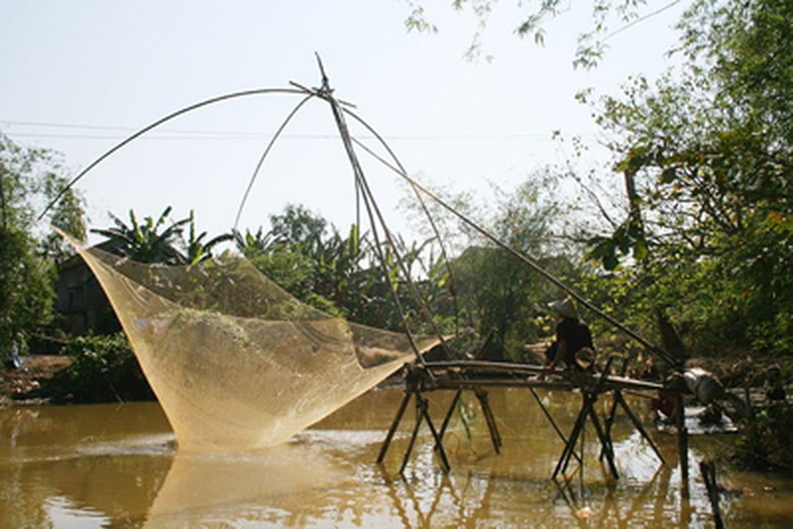
Cong gọng vó

Slide 23
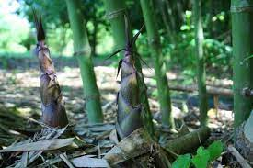
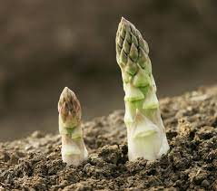
Mầm măng

